Slide 1
Schools
Crear gráficos en
Python

Slide 2
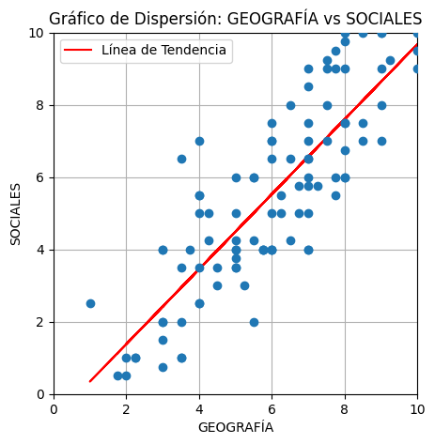
Gráfico de dispersión
Hasta el momento, aprendimos cómo interpretar los gráficos de dispersión para obtener conclusiones en base a dos series de datos.
Pero ¿cómo se crean estos gráficos en Python?

Slide 3
Gráfico de dispersión
Schools

Slide 4
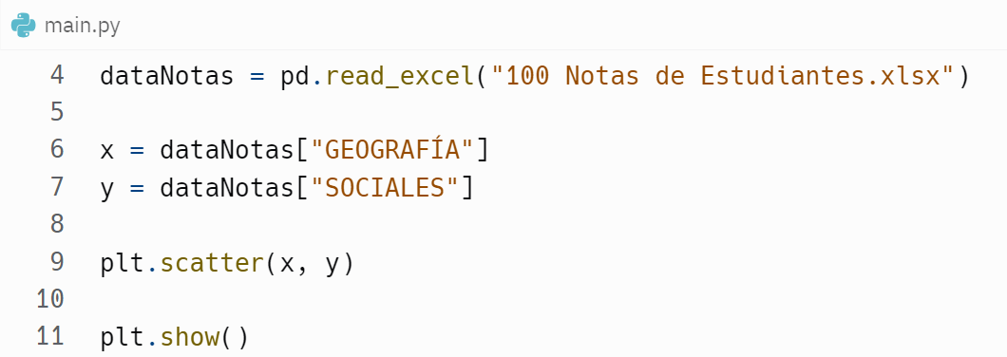
¿Cómo crear un gráfico de dispersión?
Veamos primero la sintaxis para generar el gráfico.
.read_excel() → Usamos este método para leer una archivo .xlsx .
Creamos dos variables (x, y) para almacenar las series que se van a graficar.
.scatter() → Es el método específico para crear un gráfico de dispersión.
Veamos el resultado del gráfico →
Schools

Slide 5
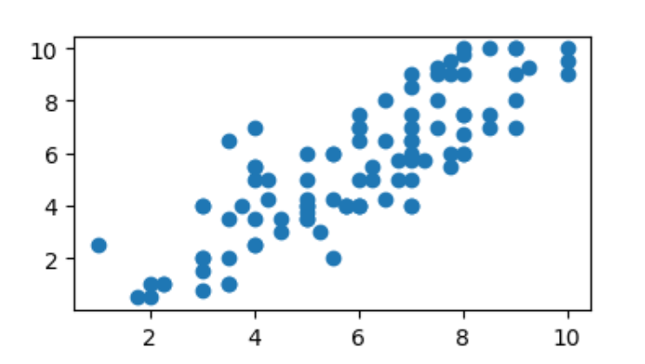
Generando un gráfico de dispersión
¿A este gráfico se le pueden hacer mejoras?
Schools

Slide 6
Generando un gráfico de dispersión
¿A este gráfico se le pueden hacer mejoras?
¡Sí!
Podríamos:
Agregar un título al gráfico y a los ejes X e Y.
Asignar un tamaño fijo al gráfico.
Agregar una grilla a la visualización.
Configurar los límites de los ejes.
Schools

Slide 7
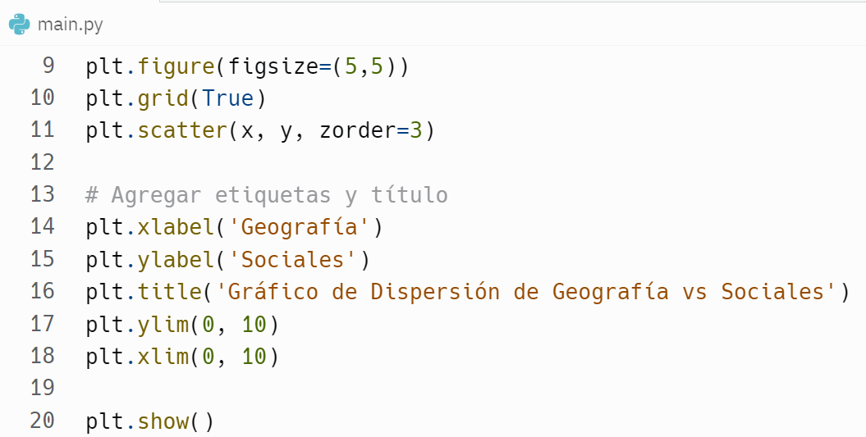
Mejoras para el gráfico de dispersión
.figure() → Crea una nueva figura para el gráfico con un tamaño específico.
figsize= → Determina el ancho y el alto que tendrá la figura en pulgadas.
.grid() → Crea una grilla en la visualización del gráfico.
zorder=→ Nos permite controlar el orden de apilamiento de los puntos en el gráfico. (En este caso, que los puntos estén por encima de la grilla).
Schools

Slide 8
Mejoras para el gráfico de dispersión
Título del gráfico y etiquetas de los eje X e Y.
.ylim() → Establece los límites del eje Y (límite inferior, límite superior).
.xlim() → Establece los límites del eje X (límite izquierdo, límite derecho).
Schools

Slide 9
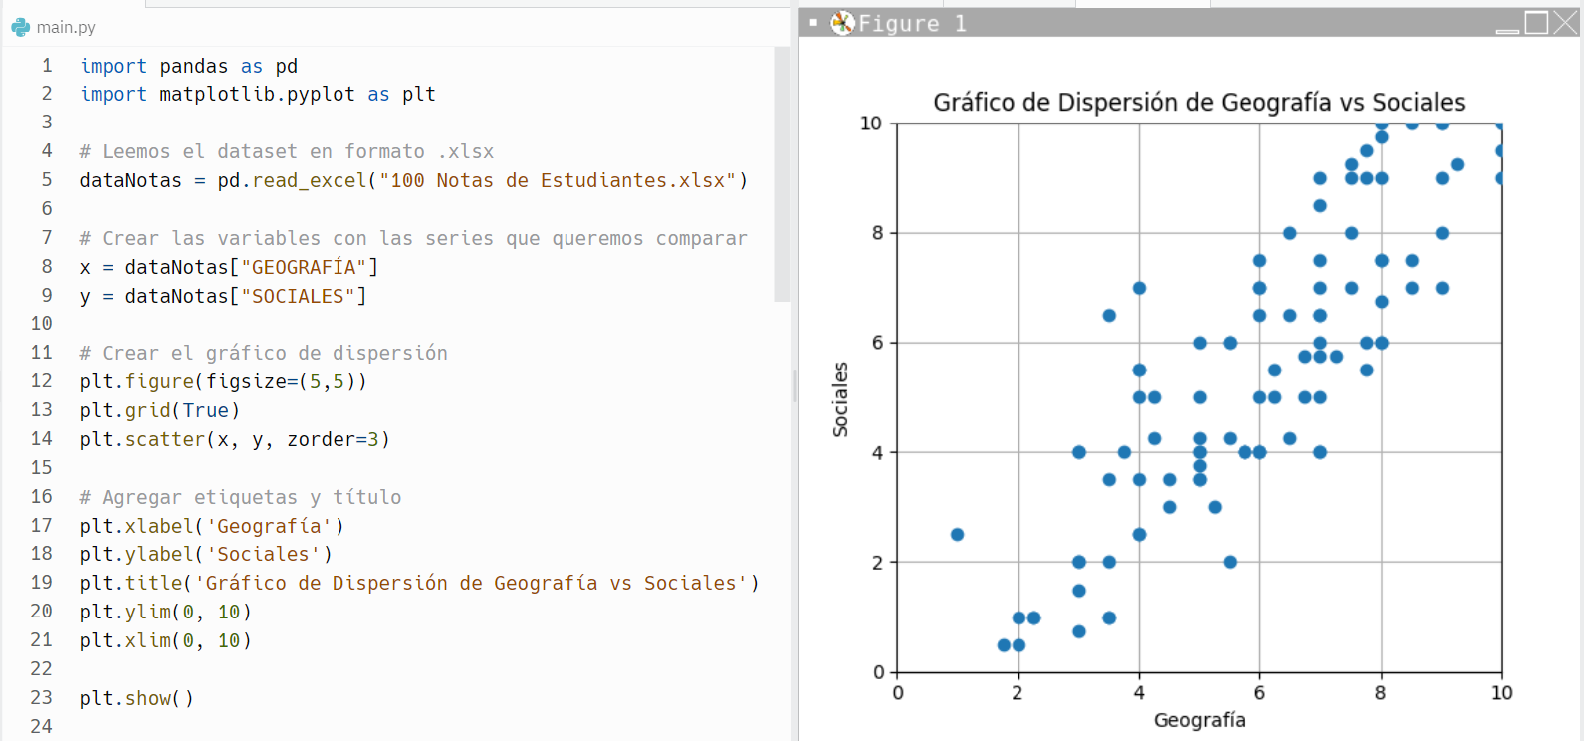
Gráfico de dispersión
De esta forma, podemos generar un gráfico de dispersión viendo la comparación entre las notas de Geografía y las de Sociales.
Veamos cómo generar la línea de tendencia →
Schools

Slide 10
Línea de tendencia
Schools

Slide 11
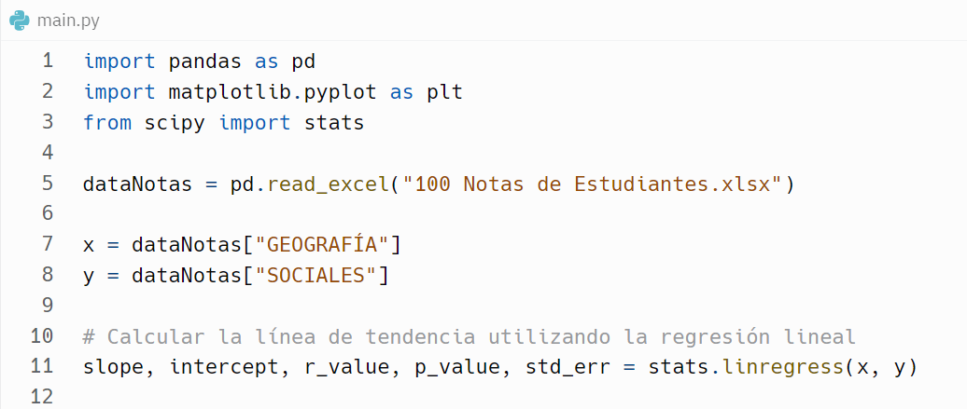
¿Cómo generar la línea de tendencia?
Con ayuda de la regresión lineal, es posible obtener una línea de tendencia de los datos.
Importamos la función stats del módulo SciPy, el cual tiene funciones estadísticas.
stats.linregress() → Es una función de SciPy que realiza una regresión lineal y devuelve información clave sobre la relación entre dos conjuntos de datos.
Estas son las métricas que proporciona la regresión lineal, en base a los conjuntos de datos elegidos.
Veamos el resto del código →
Schools

Slide 12
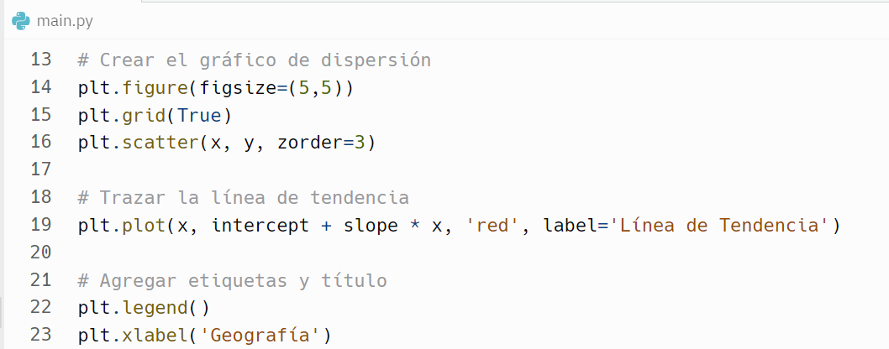
¿Cómo generar la línea de tendencia?
Con ayuda de la regresión lineal, es posible obtener una línea de tendencia de los datos.
plt.plot() → Genera una línea en el gráfico.
Estos parámetros son necesarios para que la línea se grafique.
label= → Es el nombre que se le asigna a la línea en el gráfico.
plt.legend() → Muestra la leyenda de las etiquetas configuradas.
Este es el color de la línea
Veamos como queda graficado →
Schools

Slide 13
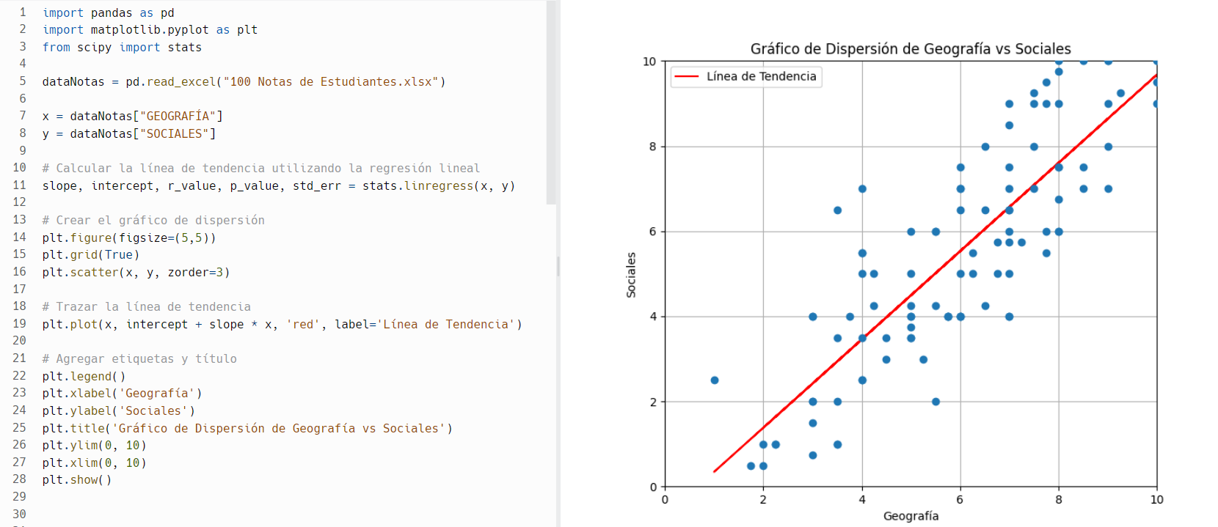
Gráfico de dispersión con línea de tendencia
Este es código necesario para crear un gráfico de dispersión utilizando regresión lineal para calcular la tendencia de los datos.
Veamos cómo saber el coeficiente de correlación de Pearson →
Schools

Slide 14
Coeficiente de correlación de Pearson
Schools

Slide 15
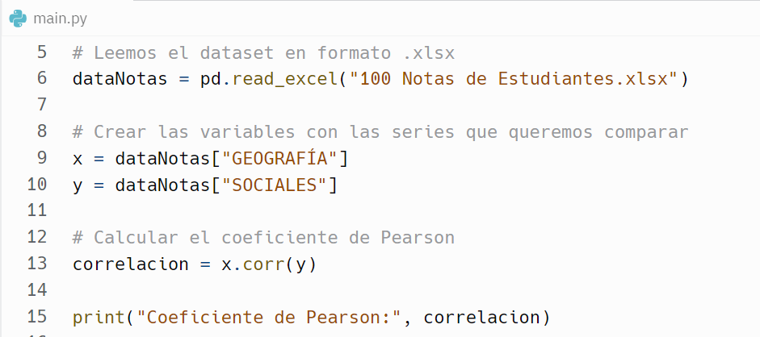
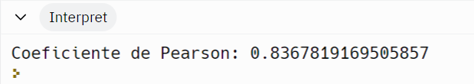
Coeficiente de correlación de Pearson
Pandas nos ofrece el método .corr() para calcular el coeficiente de correlación.
El método .corr() se utiliza para calcular y proporcionar el coeficiente de correlación de Pearson entre dos conjuntos de datos. Esto permite determinar cuán fuerte es la relación lineal entre ellos.
Schools

Slide 16
Actividades
En Playground encontrarás un cuestionario con preguntas relacionadas con esta presentación.
Schools

Slide 17
¿Preguntas?
Schools

Slide 18
¡A practicar!
Schools

